Slide 1





KHỞI ĐỘNG
Theo em, việc trình bày một văn bản có nhiều thông tin, cần phải giải thích chi tiết các sự việc như một văn bản hay một lá thư thì sử dụng phần mềm trình chiếu còn phù hợp nữa không?
Logo của phần mềm trình chiếu

Slide 2

KHỞI ĐỘNG
Trình bày các đoạn văn bản dài
Phần mềm soạn thảo
Microsoft Word
Phần mềm soạn thảo văn bản

Slide 3




BÀI 10: PHẦN MỀM
SOẠN THẢO VĂN BẢN

Slide 4


NỘI DUNG BÀI HỌC
1
Soạn thảo văn bản
2
Xóa văn bản
3
Thực hành một số thao tác cơ bản

Slide 5

PHẦN 1.
SOẠN THẢO VĂN BẢN

Slide 6
HĐ1. Sử dụng phần mềm soạn thảo văn bản
HOẠT ĐỘNG NHÓM
Em đã soạn thảo văn bản trên máy tính khi thực hiện công việc gì? Em đã dùng phần mềm nào để tạo ra văn bản?

Slide 7

Một số tình huống tạo ra văn bản khi giải quyết công việc:
Gõ văn bản khi luyện gõ bàn phím với phần mềm luyện gõ phím.
Gõ văn bản như đoạn thơ, đoạn văn... trong phần mềm Notepad.
Gõ văn bản trong phần mềm trình chiếu.

Slide 8


HOẠT ĐỘNG ĐỌC
Em đọc nội dung phần 1 trong sách giáo khoa và thực hiện yêu cầu:
Chức năng chính của phần mềm soạn thảo văn bản là gì?

Slide 9
Chức năng của phần mềm soạn thảo văn bản
Gõ văn bản
Chỉnh sửa văn bản
Trình bày, lưu văn bản
Phần mềm soạn thảo văn bản

Slide 10
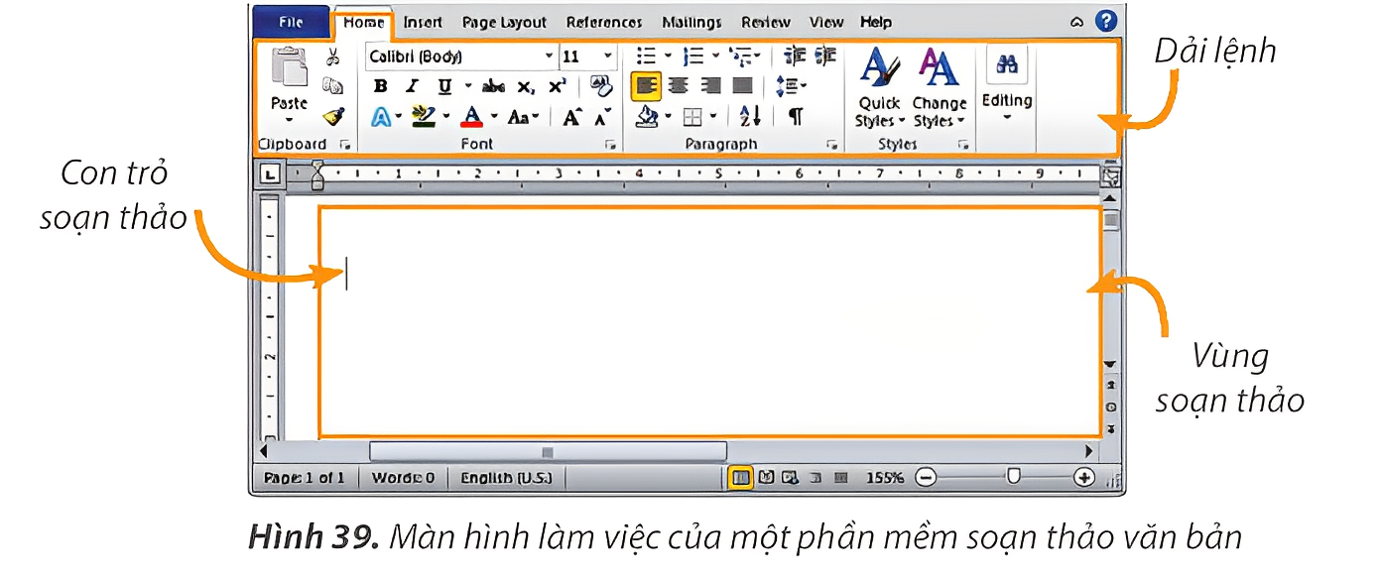
Màn hình làm việc của phần mềm soạn thảo văn bản

Slide 11



HỘP KIẾN THỨC
Phần mềm soạn thảo văn bản giúp em gõ, chỉnh sửa, trình bày và lưu văn bản. Khi gõ phím, kí tự sẽ xuất hiện tại vị trí con trỏ soạn thảo.

Slide 12

CÂU HỎI CỦNG CỐ
Chọn những câu ghép đúng. Trong phần mềm soạn thảo văn bản, em có thể:
A. Gõ và chỉnh sửa văn bản
B. Trình bày văn bản
C. Lưu văn bản.
D. Khám phá thế giới tự nhiên.

